Slide 1
Исследование наночастиц методом порошковой дифракции поляризованных нейтронов.
Докладчик: Овсяников А.К.
Научный руководитель: д.ф.-м.н. Голосовский И.В.

Slide 2
Введение
Существует несколько основных магнитометрических методов для измерения магнитного момента
SQUID
XMCD
Мёссбауэровская спектроскопия
Но всё это интегральные методы.
Дифракция поляризованных нейтронов может дать магнитный момент непосредственно на определённой структурной единице. Это дифференциальный метод. Традиционно он применяется для монокристаллов.
С появлением наноматериалов возникла потребность в использовании этого метода для порошков.

Slide 3
Интенсивность
Для неполяризованных нейтронов:
Для поляризованных нейтронов:

Slide 4
Структурные факторы
Ядерный структурный фактор
Магнитный структурный фактор
b – атомная амплитуда рассеяния
f – магнитный форм-фактор
Q – вектор рассеяния
r – положение рассеивающего центра

Slide 5
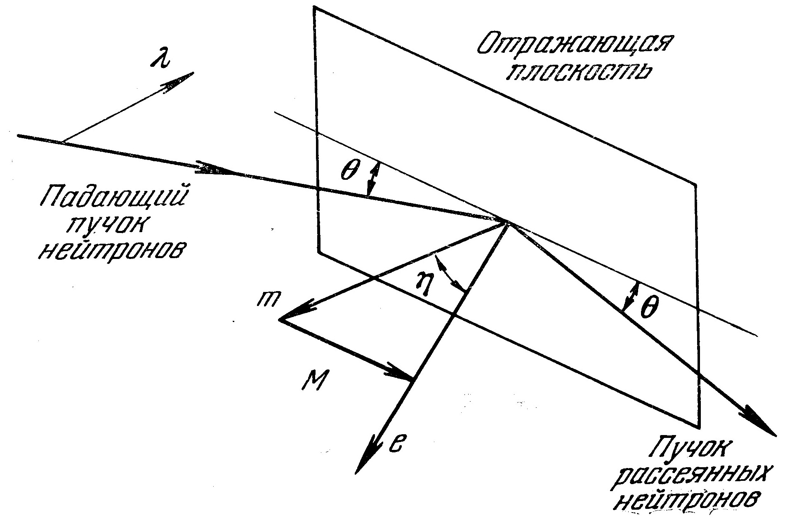
Векторные соотношения
e = Q/Q - единичный вектор рассеяния
m – магнитный момент
λ – единичный вектор учитывающий поляризацию нейтронов
Вектор М – составляющая m, перпендикулярная вектору магнитного рассеяния.
М всегда лежит в плоскости отражения.

Slide 6
Структурные факторы
Ядерный структурный фактор
Магнитный структурный фактор

Slide 7
Точность измерений
Возьмём:
Для неполяризованных нейтронов:
Для поляризованных нейтронов:

Slide 8
Поляризационное отношение
где
Обратное Фурье преобразование
Notes:
8

Slide 9
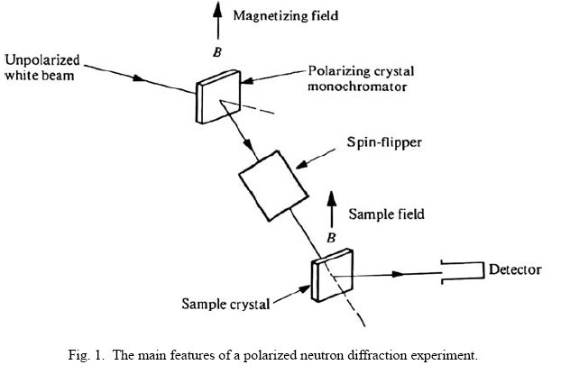
Эксперимент
Измеряем две интенсивности
I⁺ and I⁻
or
Поляризация
пучка
Moon, Riste and Koehler Phys Rev. 181 (1969) 920

Slide 10
На практике
Поляризация пучка p≠100%; эффективность спин флиппера ε ≠100%
Образец может деполяризовать пучок.
где P – поляризация пучка, ε – эффективность флиппера, D – деполяризация на образце.
P.J. Brown and J.B. Forsyth, Brit. J. Appl. Phys., 1964, Vol. 15

Slide 11
Порошковая дифракция поляризованных нейтронов. Трудности.
Большая деполяризация пучка на образце.
Образец должен находиться в магнитном поле.
Потери интенсивности.
Поляризационный анализ можно использовать только для ферро- и ферримагнетиков.
Не существует оптимизированных экспериментальных установок для порошковой дифракции поляризованных нейтронов и стандартного программного обеспечения.

Slide 12
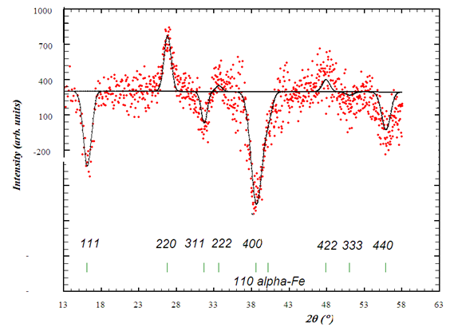
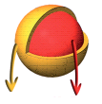
Наноструктурированная система FeO/Fe₃O₄
10-20 nm
Fe₃O₄
FeO
На дифрактограмме отсутствуют пики соответствующие магнитному вкладу от ядра(FeO), но есть пики от магнитного вклада оболочки (Fe₃O₄ )
Разностная дифрактограмма для системы FeO/Fe3O4

Slide 13
Заключение
Применение поляризованных нейтронов для порошков позволяет измерить вклад отдельных структурных элементов.
Можно измерять ферромагнитный и ферримагнитный момент с большой точностью.

Slide 14
Благодарю за внимание!

